Slide 1
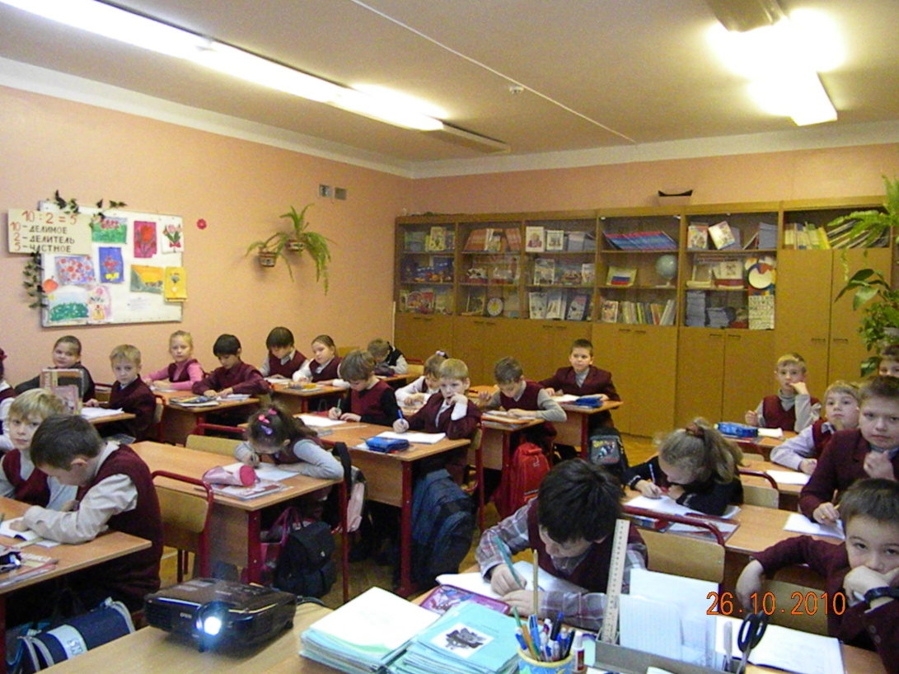
самоАнализ Урока по русскому языку в 3 классе «А»
Учителя ГОУ СОШ № 849 САО г. Москвы
Василькиной Натальи Викторовны

Slide 2
Тема:
«Изменение глаголов по числам».
Автор учебника: Т.Г.Рамзаева

Slide 3
Цели урока:
Ввести понятие «изменение глаголов по числам» через организацию поисково-исследовательской деятельности учащихся.
Формировать умение различать глаголы единственного и множественного числа, правильно употреблять их в речи.
развивать внимание, мышление, память, речь, орфографическую зоркость.
Формирование УУД

Slide 4
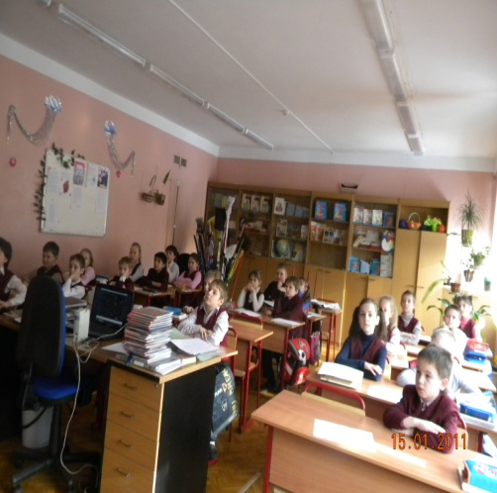
Формирование универсальных учебных действий - УУД
Личностные универсальные учебные действия:
включение учащихся в деятельность на личностно-значимом уровне; осознание ответственности ученика за общее благополучие класса.

Slide 5
Регулятивные универсальные учебные действия:
принимать и сохранять заданную
учебную цель; учитывать, выделенные
учителем, ориентиры действия в учебном
материале; осуществлять итоговый и
пошаговый контроль по результату;
осуществлять действия по образцу и
заданному правилу; вносить необходимые
коррективы в действие после его
завершения на основе его оценки и учёта
характера сделанных ошибок; адекватно
понимать оценку взрослого; взаимодействовать со
взрослыми и со сверстниками в учебной деятельности.

Slide 6
Познавательные универсальные учебные действия:
осуществлять учебно-познавательный интерес к обучению в школе; обобщать полученные знания; осознанно и произвольно строить речевое высказывание в устной форме.

Slide 7
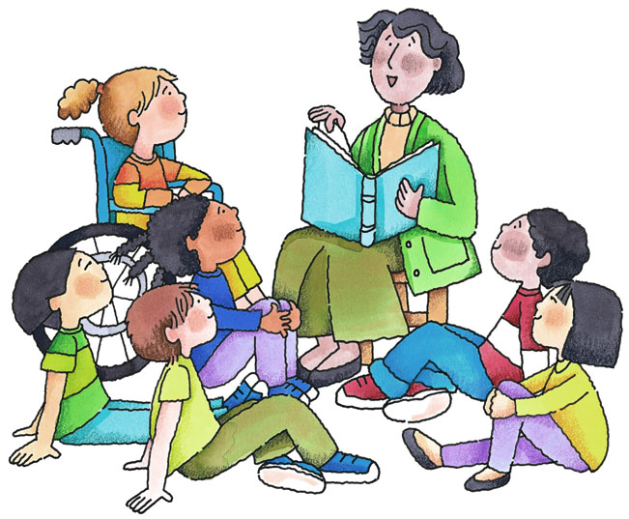
Коммуникативные универсальные учебные действия:
слушать собеседника, использовать речь для регуляции своего действия;
задавать вопросы; контролировать действия партнёра; эмоционально позитивно относиться к процессу сотрудничества.

Slide 8
Оборудование урока
компьютер
проектор
экран для проектора
презентация к урок
раздаточный материал (карточки со словами)

Slide 9
(организационный момент).
Цель: включение учащихся в деятельность на личностно-значимом уровне, осознание ответственности за общее благополучие класса.
На этом этапе у учащихся формируются личностные универсальные учебные действия.
«Хочу, потому что могу!»

Slide 10
Актуализация и систематизация знаний. (Чистописание, словарный диктант)
Цель: актуализация знаний, изученных способов действий, их обобщение; самостоятельное осуществление пробных учебных действий.

Slide 11
Чистописание, словарный диктант (взаимопроверка)
На этом этапе у учащихся формируются УУД:
личностные
регулятивные
познавательные
коммуникативные

Slide 12
Определение темы и цели урока
На этом этапе у учащихся формируются УУД:
личностные
регулятивные
познавательные
коммуникативные

Slide 13
Реализация построения проекта
На этом этапе у учащихся формируются УУД:
личностные
регулятивные
познавательные
коммуникативные

Slide 14
Работа с новым материалом.
Цель: оценить своё
умение самостоятельно определять число глаголов (выполнение задания на
основе сопоставления своего решения с эталоном образца
(самопроверка),

Slide 15
Первичное закрепление с проговариванием во внешней речи. (Подбор глаголов к фотографиям, работа с учебником)
На этом этапе у учащихся формируются УУД:
регулятивные
познавательные
личностные

Slide 16
Самостоятельная работа с самопроверкой
На этом этапе формируются УУД:
регулятивные
-целеполагание
-контроль
-коррекция

Slide 17
Включение в систему знаний и повторение.
На этом этапе формируются у учащихся УУД:
регулятивные

Slide 18
Рефлексия деятельности
(итог урока).
Цель: осознание учащимися своей УД (учебной деятельности), самооценка результатов своей деятельности.

Slide 19
Рефлексия деятельности (итог урока).
На этом этапе формируются у учащихся УУД:
личностные
познавательные
регулятивные

